Slide 1
Учитель – воин Дмитрий Алексеевич Филиппов

Slide 3
ФИЛИППОВ Дмитрий Алексеевич
(1917-1976)
Воинское звание — полковник
Призван 07.41 г., демобилизован 06.46. Умер в 1976 г., похоронен в п. Мохсоголлох.
Родился в 1917 году в деревне Ой Муран. По национальности – русский, Мите исполнился год, когда умер отец – Филиппов Алексей Мануилович. Воспитание сына легло полностью на плечи матери – Анастасии Николаевны.
Окончил начальную школу в Улах – Аане, затем, окончив 7 классов в 1932 году в селе Октемцы, Филиппов вступает в комсомол. Его избирают секретарем ячейки.
Через год он едет в на курсы учителей…

Slide 4
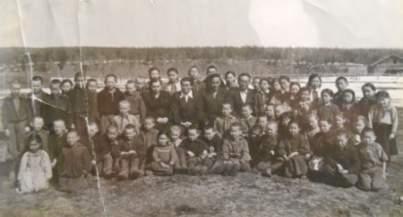
В 1938 году успешно окончил заочно якутское педагогическое училище. После окончания якутского педагогического училища Филиппов Дмитрий Алексеевич едет в родное село работать
заведующим Ой – Муранской школы.
Его первыми учениками были первоклассники:
Филипповы – Владимир Афанасьевич, Егор Федорович, Илья Федорович, Мария Тимофеевна, Илья Николаевич, Александра Петровна, Матрена Афанасьевна.

Slide 5
Из воспоминаний первого ученика Д.А. Филиппова – Филиппова Владимира Афанасьевича.
«Я поступил учиться в Ой Муранскую школу в 1938 году. Моим первым учителем стал Филиппов Дмитрий Алексеевич. Школа в то время была в доме Филиппова Романа Николаевича. Моими одноклассниками были Филипповы – Егор Федорович, Илья Федорович, Мария Тимофеевна, Илья Николаевич, Александра Петровна, Матрена Афанасьевна. Мы изучали букварь, арифметику, чистописание. Вместе с нами в одном классе учились и четвероклассники. Кроме уроков у нас были кружки танца и пения.
Наш учитель Дмитрий Алексеевич по характеру был добрый, спокойный, его отношение к нам было очень хорошее. Жил он у своих родных — в семье Филиппова Григория Мануиловича.

Slide 6
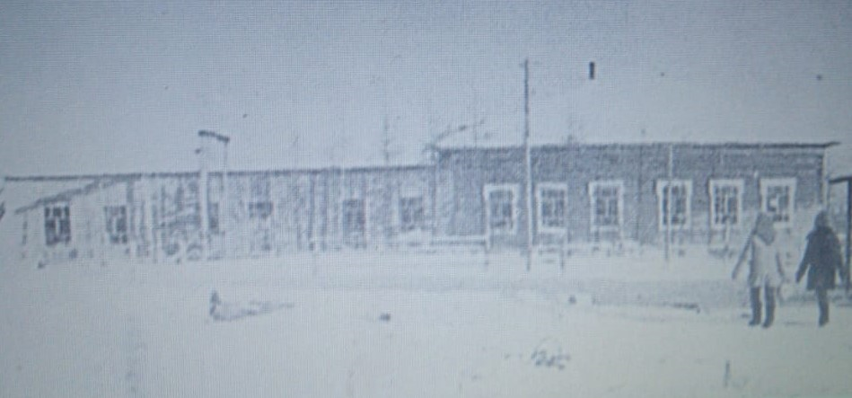
В 1939 году Д.А. Филиппов назначается
директором Синской неполной
средней школы.
После этого едет в Покровск и работает
заместителем директора средней школы.
С августа 1940 года-школьный
инспектор Орджоникидзевского районо.

Slide 7
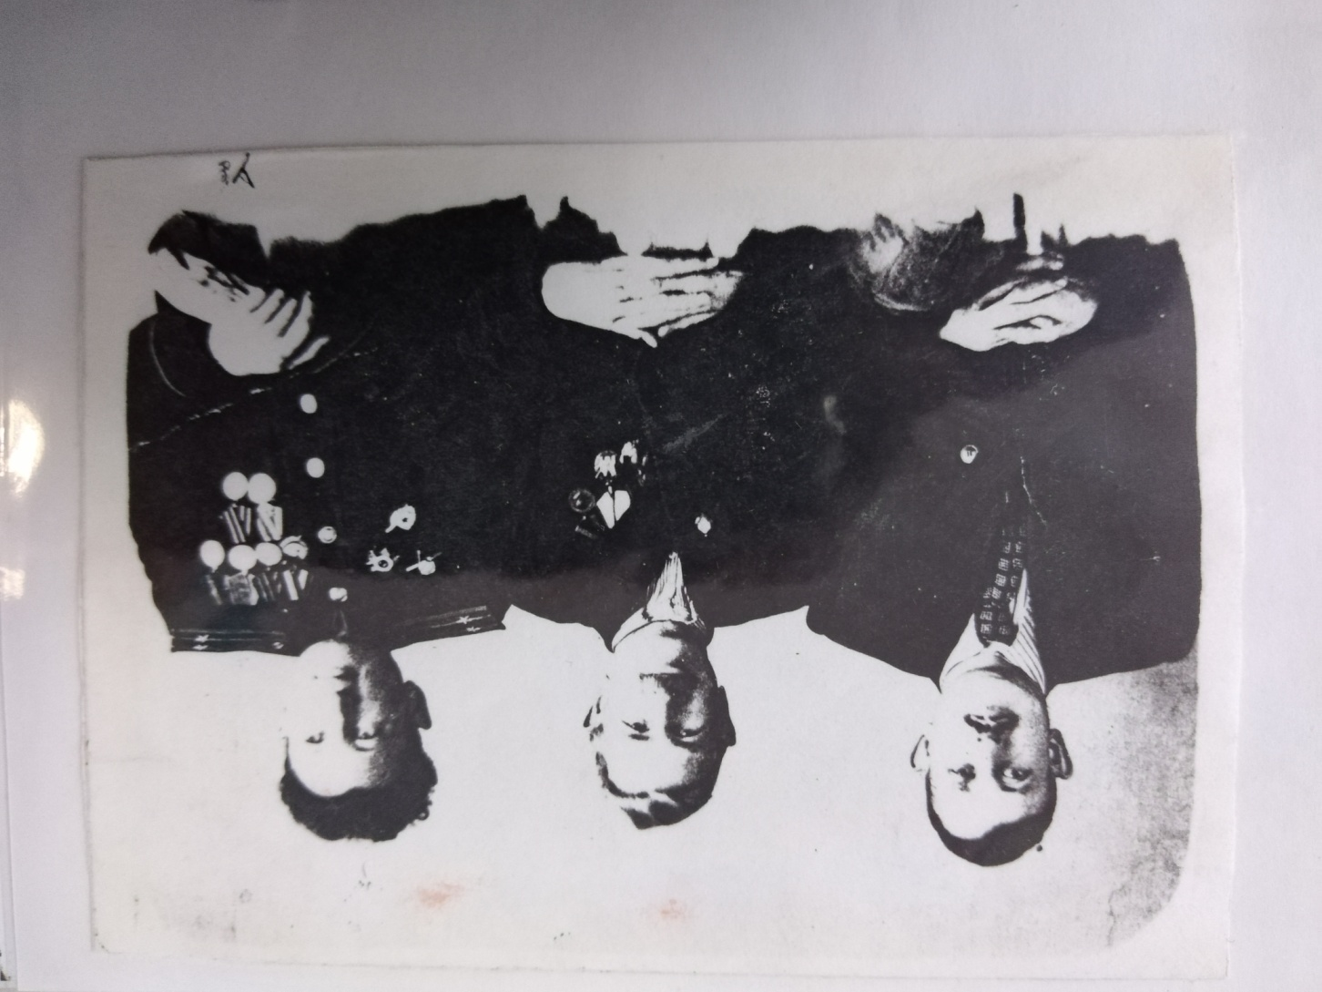
Это было в 1933 году. На месте этой школы стояла дремучая тайга, где располагался пионерский лагерь. Мне пришлось работать начальником этого лагеря. Отсюда до больницы никаких строений не было. Шли годы. В 1934 году была выстроена Покровская неполная средняя школа, потом она стала средней. Я работал в этой школе в 1937-1939 годах, а будучи школьным инспектором, в 1940-1941 учебном году инспектировал школу…”- вспоминал он.

Slide 8
В 40-м Д.А.Филиппов был избран членом бюро Орджоникидзевского РК ВЛКСМ. А в феврале 1941-го, когда международная обстановка резко ухудшилась, он вступает в ряды Коммунистической партии. Одновременно повышает и свою квалификацию.
Перед уходом на войну он убрал в шкаф все конспекты и учебники, каждая книга была завернута в газету. Сказал матери – даже в самую трудную минуту школьные принадлежности, чтобы не испортились, хранить дома…

Slide 10
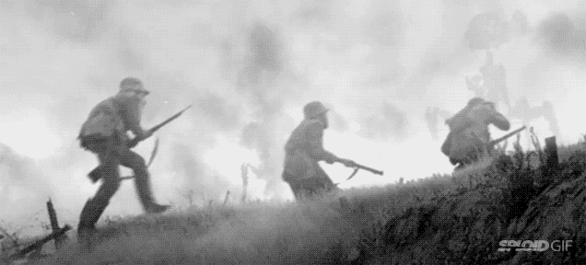
28 июля 1941 года наш земляк с должности школьного инспектора районо был призван Орджоникидзевским РВК и направлен в 893-й запасной стрелковый полк, который дислоцировался под Читой.
Наш земляк участвовал в боях под Сталинградом, на Курской Дуге, в форсировании Днепра, освобождении Прибалтики, Восточной Грузии.

Slide 11
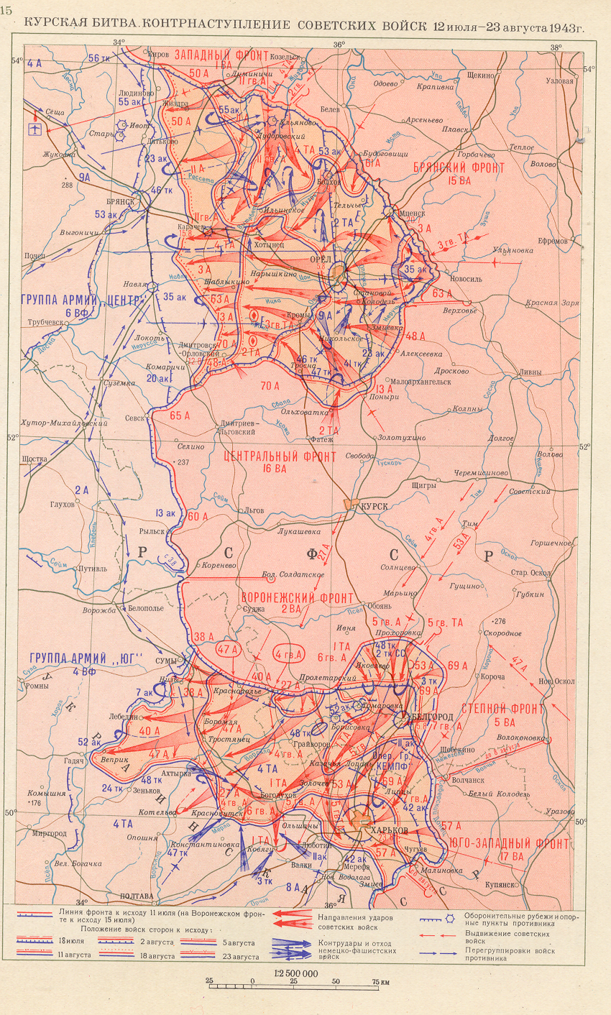
Старший лейтенант Филиппов Д.А. участвовал в Курско – Орловской битве в составе 10-го танкового корпуса на Прохоровском направлении.

Slide 13
Здесь миномётчик Филиппов Д.А. гранатами и бутылками с горючей смесью уничтожил
несколько танков противника…
Боевые дела офицера Филиппова Д.А.
описываются в одном из писем с фронта:
«…однажды в сентябрьскую ночь, когда наши части форсировали Днепр, рота Филиппова получила приказ переправится на противоположный берег. Рано утром на небольшой рыбацкой лодке Филиппов вместе с группой своих бойцов первым переплыл могучую реку. И только у берега немцы заметили их и открыли шквальный огонь из пулемётов и миномётов. Храбрецы по пояс в воде в рукопашную дрались с врагом и, опрокинув сопротивление вошли на берег. Несколько дней и ночей, не прекращаясь шли ожесточённые бои за расширение плацдарма».

Slide 14
В центральном архиве Министерства обороны СССР хранятся материалы о солдатах и офицерах, воевавших на разных фронтах Великой Отечественной. И одним из них является Дмитрий Алексеевич Филиппов.
«Советские и гитлеровские танковые соединения встретились в страшном, беспримерном побоище под Прохоровкой 12 июля. Немцы пытались прорвать нашу оборону. В отражении этих атак участвовал старший лейтенант Д.А. Филиппов – командир 11 мотострелковой бригады 10-го танкового корпуса. На участке роты Филиппова сложилась исключительно тяжелая обстановка – на позиции роты двинулись пять немецких «Тигров». Трое из них были подбиты на подходе к траншеям, в которых оборонялись наши минометчики. Два уцелевших «Тигра» прорвались к окопам и, развернувшись, стали «утюжить». Бронированные чудовища раздавили несколько минометных расчетов, однако и эти танки были уничтожены»

Slide 15
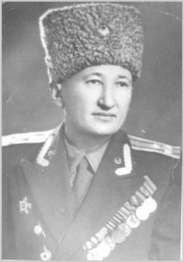
Полковник Филиппов Д.А. удостоен орденом боевого Красного знамени (декабрь 1943 г.), Красной Звезды (октябрь 1944г.) Отечественной войны I степени (март 1945г.)
и многими боевыми медалями.
По ходатайству Якутского обкома партии капитан Филиппов в конце 46-го увольняется в запас.

Slide 16
В наградном листе Д.А. Филиппова написано: «За время боев с 24 сентября по 4 октября его рота отражала в день по 3 – 4 атаки немцев, уничтожила до 300 солдат и офицеров, 14 танковых пулеметов, 3 орудийные батареи, 2 бронетранспортера, 3 противотанковые пушки и 5 автомашин».

Slide 17
Филиппов Дмитрий Алексеевич Наградной документ Дата рождения: __.__.1917 Дата поступления на службу: 20.08.1941 Место призыва: Орджоникидзевский РВК, Якутская АССР, Орджоникидзевский р-н Воинское звание: ст. лейтенант Воинская часть: 11 мсбр 10 тк Даты подвига: 29.01.1945, 09.02.1945 Наименование награды: Орден Отечественной войны I степени Приказ подразделения №: 21/н от: 09.03.1945 Издан: 10 тк

Slide 18
Филиппов Дмитрий Алексеевич Наградной документ Дата рождения: __.__.1917 Дата поступления на службу: __.08.1940 Место призыва: Орджоникидзевский РВК, Якутская АССР, Орджоникидзевский р-н Воинское звание: ст. лейтенант Воинская часть: 11 мсбр 10 тк Наименование награды: Орден Красной Звезды Приказ подразделения №: 24/н от: 31.10.1944 Издан: 10 тк

Slide 19
Филиппов Дмитрий Алексеевич Наградной документ Дата рождения: __.__.1917 Дата поступления на службу: 05.07.1940 Место призыва: Орджоникидзевский РВК, Якутская АССР, Орджоникидзевский р-н Воинское звание: ст. лейтенант Воинская часть: 11 мсбр 10 тк 1 УкрФ Даты подвига: 24.09.1943, 26.09.1943 Наименование награды: Орден Красного Знамени Приказ подразделения №: 11/н от: 03.12.1943 Издан: ВС 1 Украинского фронта

Slide 20
С 12 марта 1946 года по 1 июля 1947 года Дмитрий Алексеевич работает заведующим районным методическим комитетом РОНО. Приехав в Покровск, немного работал в средней школе заместителем директора. А в 1947 году поступил работать в органы МГБ. В 1956 году с отличием окончил Якутский педагогический институт.
В 1966 году Филиппов вышел на пенсию по выслуге лет.
В 1967 – 69 годах работал учителем в селе Хоточчу.

Slide 21
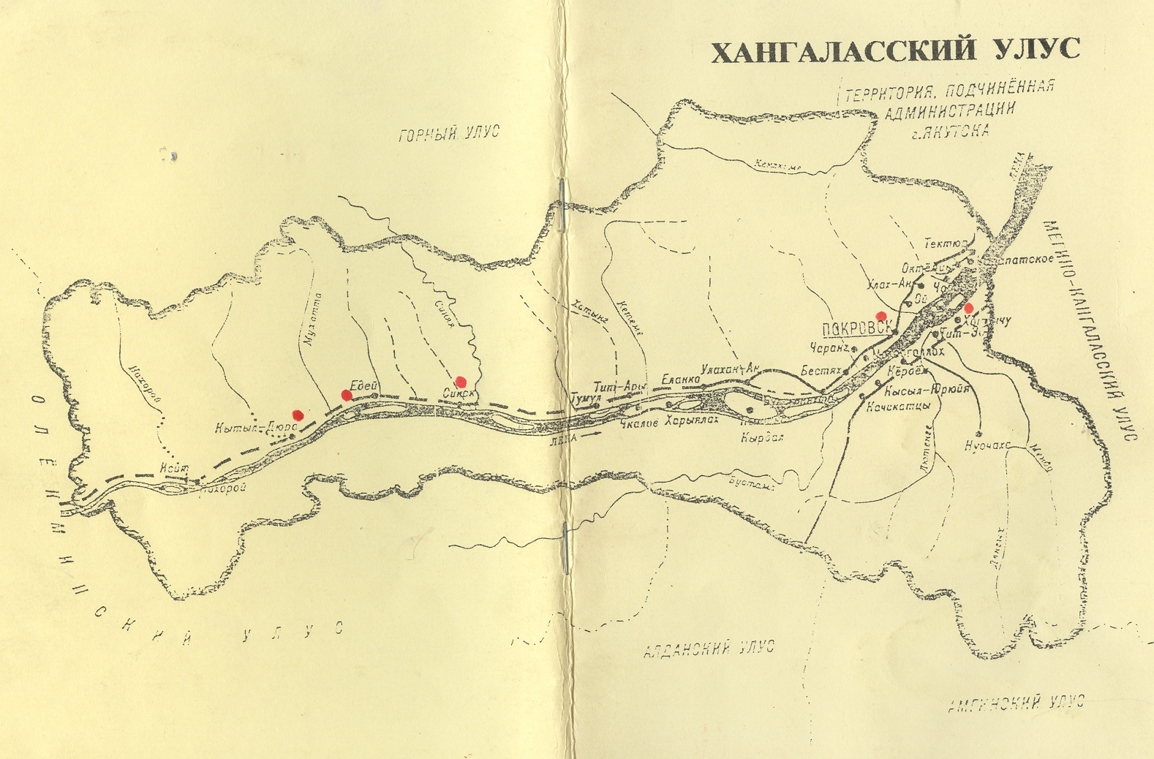
Школы, где учительствовал Дмитрий Алексеевич Филиппов

Slide 22
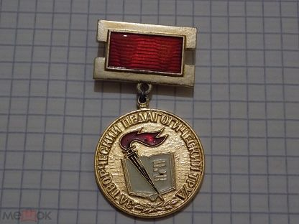
Педагогическая деятельность Д.А.Филиппова отмечена знаком
"За творческий
педагогический труд"

Slide 23
У Дмитрия Алексеевича служба в МГБ (МВД) проходила по восходящей линии. В 1953 – 1954 годах он работал начальником Булунского райотдела МГБ, а затем был избран освобожденным секретарем наркома МГБ ЯАССР. Когда отдел МГВО был передан из МВД в областной военкомат, он возглавил этот отдел, получил звание армейского полковника. Добросовестно выполняя свои служебные обязанности, он активно участвует в общественной работе: не раз избирается членом пленума Орджоникидзевского РК КПСС и Якутского горкома партии. Не стоит Дмитрий Алексеевич на месте и в повышении своего образования – в 1956 году с отличием окончил Якутский педагогический институт. А несколько позже – Ленинградскую школу усовершенствования офицерского состава МПВО. Не хотел отставать Филиппов и в военном деле.
В 1959 году Д.А. Филиппов был назначен начальником Гражданской обороны Якутской АССР. В эти годы он успешно оканчивает Ленинградскую высшую школу МПВОМВД СССР, и ему было присвоено звание «полковник». И на этой работе Д.А. Филиппов отдал много сил и энергии трудясь до самого выхода на пенсию. За плодотворную работу в мирное время он награжден Почетной грамотой Президиума Верховного Совета ЯАССР.

Slide 24
Супруги Дмитрий Алексеевич и Мария Сергеевна Филипповы вырастили и вывели в люди своих детей. По стопам отца дети - сын Владимир Дмитриевич окончил Челябинское высшее танковое училище и стал кадровым офицером, дочь Наталья Дмитриевна окончила Иркутский институт иностранных языков, живет в городе Благовещенск, работает преподавателем.
Слева - направо: Дмитрий Алексеевич Филиппов. Рядом его жена Мария Сергеевна, сзади его двоюродные братья: Иван, Клим Кузьмин, Петр Григорьевич.
Супруги Дмитрий Алексеевич и Мария Сергеевна Филипповы

Slide 25
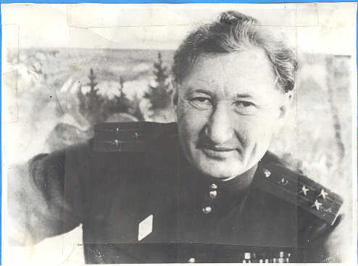
В 1966 году Филиппов вышел на пенсию по выслуге лет. В 1967 –1969 годах работал учителем в селе Хоточчу. В 1970 – 1974 годах был председателем поселкового совета в п. Мохсоголлох. Но фронтовые раны все больше и больше подкашивали его здоровье. 13 июля 1976 года Дмитрий Алексеевич умер и захоронен в поселке Мохсоголлох Орджоникидзевского района.
Дмитрий Алексеевич прожил
богатую жизнь честного, чистого душой человека.

Slide 26
Воинский подвиг Дмитрия Алексеевича Филиппова отображен в книге В. Сомова «С верой в победу». А как об учителе - воине в таких книгах: Н.Васильев. «Вехи развития образования в Хангаласском улусе» и «Образование в Хангаласском улусе»

Slide 27
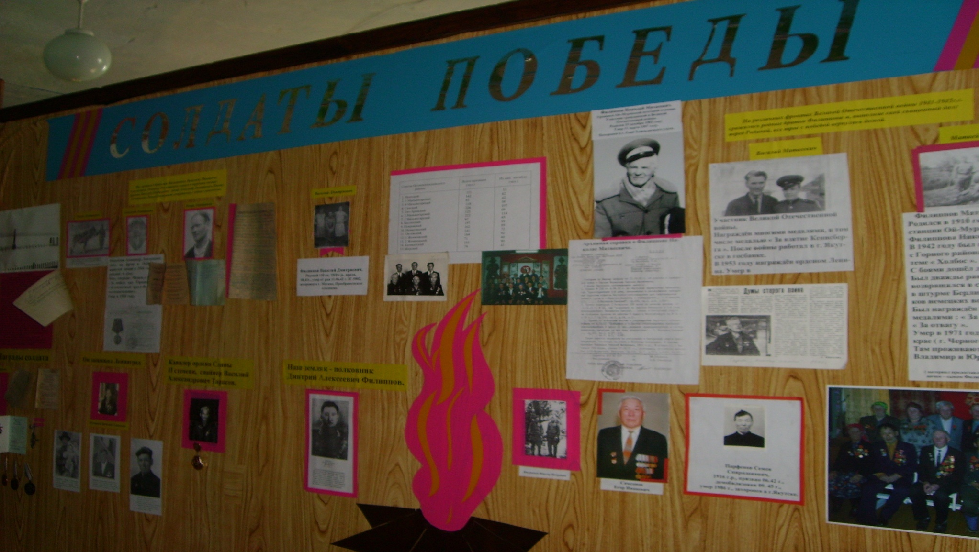
В нашем селе Едяй при библиотеке есть музей истории села, где есть материалы о ратном воинском подвиге нашего земляка Дмитрия Алексеевича Филиппова. В улусном центре имеется Курган Славы, где установлен бюст учителя –воина.

Slide 28
Дмитрий Алексеевич сказал:
- Мы – ровесники Октября, и сейчас продолжаем жить этим святым чувством Родины, оно всегда помогает нам смотреть дальше, видеть больше, любить крепче, думать и делать лучше. Так надо было и так стоило нам жить!

Slide 29
Память о прославленном герое Великой Отечественной войны, достойном сыне своей Родины, жива в памяти хангаласцев.
Мы гордимся нашим земляком учителем – воином.

Slide 30
ПОМНИМ, ГОРДИМСЯ, БЛАГОДАРИМ!

